Slide 1


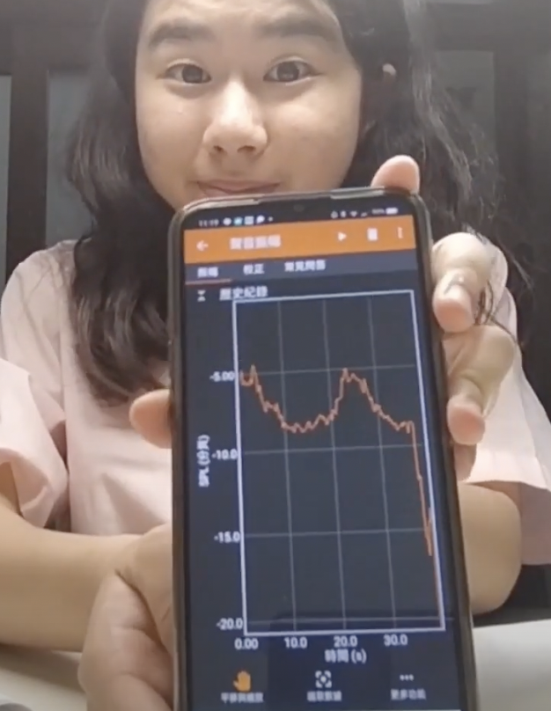


111年 線上 高中物理動手學
校園實驗演示說明
聲音與音樂的物理
實驗名稱：
Ａ. 空氣柱的共振。（量化實驗）
實驗原理：
利用聲波在空氣柱內形成駐波，
測量發生共振時的管長變化，計算聲速。
實驗器材：
四張以上的A4紙、四條以上的橡皮筋、手機、
app〈phyphox 〉（需與電腦連動）、直尺。
實驗步驟A(兩端開口)：
將兩張A4紙捲起來，形成一個紙筒，中間用橡皮筋束起來。製作兩個紙筒，並且將他們用同軸的方式套在一起。
一人開啟手機 app〈phyphox〉頻率產生器，設定於1000赫茲。
另一人開啟手機 app〈phyphox 〉，測量聲音的強度。
放置一長尺於畫面中的紙筒前面，拉長或縮短紙筒的長度，觀察並記錄兩次聲音最大時(發生共振) 紙筒的管長 (要用phypox 紀錄兩次共振的強度變化、尖峰圖形)。
實驗步驟B(一端開口一端閉口):
仿實驗步驟A-1，用一個硬物擋助紙筒底部，形成一端閉口。
一人開啟手機app〈phyphox 〉頻率產生器，設定於750赫茲。
如同實驗步驟A-3、4，測量聲音的強度、管長，並紀錄兩次共振的強度變化、尖峰圖形。
檢驗項目：
*影片為橫向拍攝、有字幕。影像清晰，有使用麥克風錄音。
*影片中有自製《原理講解圖板》。
*影片中有說明這一組的創意與創新。
影片中有自製空氣柱的過程、講解空氣柱共振的原理
影片中需畫出空氣柱中的波形（需與實驗結果的管長及波長對應）。
影片中需後製上螢幕錄影phyphox呈現的聲音強度變化，並附上截圖。
影片中需呈現 量測紙筒長度變化，並呈現 計算波長及聲速的過程。

Slide 2
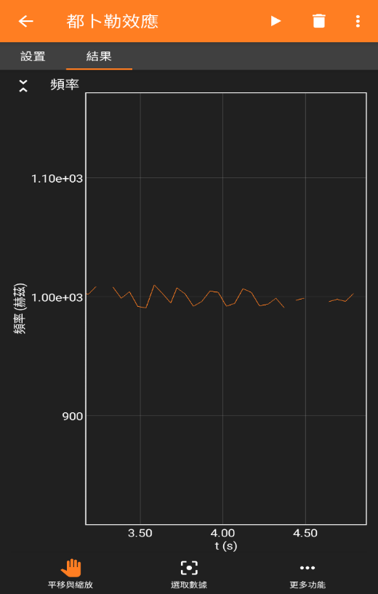
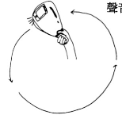
111年 線上 高中物理動手學
校園實驗演示說明
聲音與音樂的物理
實驗名稱：
Ｂ. 都卜勒效應。（量化實驗）
實驗原理：
當波源和觀察者有相對運動時，觀察者
所接收到的頻率將與波源的速度有關。
實驗器材：
布袋或塑膠袋(需堅固、手機不會掉出來，
袋子不會發出聲音、而且能讓聲音放出來)、
橡皮筋、手機、app〈phyphox 〉（需與
電腦連動） 。
實驗步驟：
將手機下載 app〈phyphox 〉。
手機產生一個1000赫茲的頻率並放進袋子中。
甩動袋子，讓手機做圓周運動，半徑越大越好（最好能夠將手伸直），轉速越快越好，讓觀測者明顯的聽到的聲音頻率變化。
另一人開啟 phyphox，測量聲音的頻率變化圖形（此時應盡量避免噪音，減少誤差），並截圖。
計算靠近和遠離時的頻率差、靠近和遠離時的速度、手的轉動頻率。
檢驗項目：
*影片為橫向拍攝、有字幕。影像清晰，有使用麥克風錄音。
*影片中有自製《原理講解圖板》。
*影片中有說明這一組的創意與創新。
影片中需講解都卜勒效應。
影片中需後製上螢幕錄影phyphox呈現的
聲音頻率變化，並特寫截圖，且截圖中應有
連續五個以上類似正弦波的週期。

Slide 3
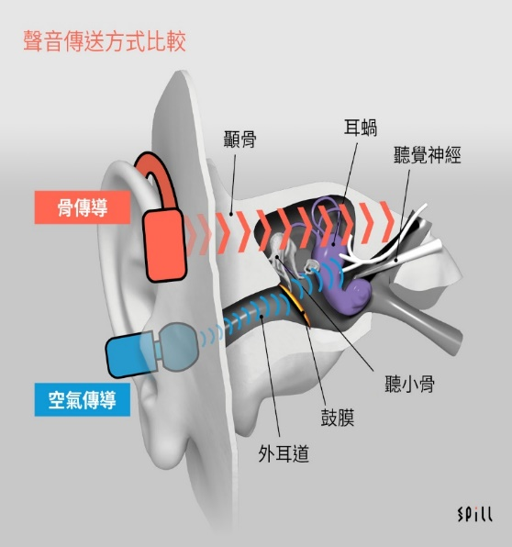
111年 線上 高中物理動手學
校園實驗演示說明
聲音與音樂的物理
實驗名稱：
Ｃ. 用頭殼聽音樂。
實驗原理：
聲波會在頭殼內產生共鳴。
耳朵和頭殼都是共鳴箱。
實驗器材：
手機錄音程式、預先下載音樂。
實驗步驟A：
一人先用兩隻手將耳朵蓋起來，儘量不要聽到外界的聲音。
另一人用手機播放音樂，並將手機靠住頭殼上不同的位置，觀察聲音隨位置的變化。
實驗步驟B：
開啟手機錄音程式對著手機講三次: 這是我的聲音、這是我的聲音、這是我的聲音。
將聲音播放出來，聽手機放出來的聲音。
觀察手機播放的聲音和自己講話時的聲音有何不同。
檢驗項目：
*影片為橫向拍攝、有字幕。影像清晰，有使用麥克風錄音。
*影片中有自製《原理講解圖板》。
*影片中有說明這一組的創意與創新。
影片中需講解以頭殼聽到的聲音與耳朵聽見的聲音之間的差異。
影片中需講解骨傳導耳機（頭殼耳機）的物理原理。

Slide 4
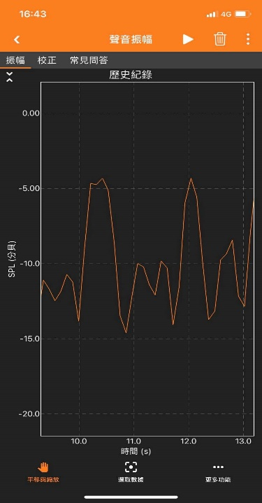
110年 生活物理 實驗演示
高中同學 實驗演示說明
聲音與音樂的物理
實驗名稱：
1. 空氣柱的共振。
實驗原理：
利用聲波在空氣柱內形成駐波，
測量發生共振時的管長變化，計算聲速。
實驗器材：
四張以上的A4紙、四條以上的橡皮筋、手機、
app〈phyphox 〉、直尺。
實驗步驟A(兩端開口)：
將兩張A4紙捲起來，形成一個紙筒，中間用橡皮筋束起來。製作兩個紙筒，並且將他們用同軸的方式套在一起。
一人開啟手機 app〈phyphox〉頻率產生器，設定於1000赫茲。
另一人開啟手機 app〈phyphox 〉，測量聲音的強度。
拉長或縮短紙筒的長度，測量兩次聲音最大時(發生共振) 紙筒的全長 (要用phypox 紀錄兩次共振的強度變化圖形)。
實驗步驟B(一端開口一端閉口):
仿實驗步驟A-1，用一個硬物擋助紙筒底部，形成一端閉口。
一人開啟手機app〈phyphox 〉頻率產生器，設定於750赫茲。
如同實驗步驟A-3，測量聲音的強度。
如同實驗步驟A-4，紀錄兩次共振的強度變化圖形。
檢驗項目：
*影片為橫向拍攝、有字幕。影像清晰，有使用麥克風錄音。
*影片中有自製《原理講解圖板》。
影片中有自製空氣柱的過程。
影片中有講解空氣柱共振的原理。
影片中呈現及特寫 聲音強度的變化過程，並附上phyphox的截圖。
影片中需呈現 量測紙筒長度變化，並呈現 計算波長及聲速的過程。
影片中有說明這一組的創意與創新。

Slide 5
110年 生活物理 實驗演示
高中同學 實驗演示說明
聲音與音樂的物理
實驗名稱：
2. 都卜勒效應。
實驗原理：
當波源和觀察者有相對運動時，觀察者
所接收到的頻率將與波源的速度有關。
實驗器材：
布袋或塑膠袋(需堅固、手機不會掉出來，
袋子不會發出聲音、而且能讓聲音放出來)、
橡皮筋、手機、app〈phyphox 〉 。
實驗步驟：
將手機下載 app〈phyphox 〉 。
手機產生一個1000赫茲的頻率並放進袋子中。
甩動袋子，讓手機做圓周運動，半徑越大越好，轉速越快越好，讓觀測者明顯的聽到的聲音頻率變化。
另一人開啟 phyphox，測量聲音的頻率變化圖形，並截圖。
檢驗項目：
*影片為橫向拍攝、有字幕。影像清晰，有使用麥克風錄音。
*影片中有自製《原理講解圖板》。
影片中需講解都卜勒效應。
影片中呈現 聲音頻率的變化，
並特寫 phyphox的 截圖。
5. 影片中有說明這一組的創意與創新。

Slide 6
110年 生活物理 實驗演示
高中同學 實驗演示說明
聲音與音樂的物理
實驗名稱：
3. 用頭殼聽音樂。
實驗原理：
聲波會在頭殼內產生共鳴。
耳朵蛋頭殼都是共鳴箱。
實驗器材：
手機錄音程式、預先下載音樂。
實驗步驟A：
一人先用兩隻手將耳朵蓋起來，儘量不要聽到外界的聲音。
另一人用手機播放音樂，並將手機靠住頭殼上不同的位置，觀察聲音隨位置的變化。
實驗步驟B：
開啟手機錄音程式對著手機講三次: 這是我的聲音、這是我的聲音、這是我的聲音。
將聲音播放出來，聽手機放出來的聲音。
觀察手機播放的聲音和自己講話時的聲音有何不同。 。
檢驗項目：
*影片為橫向拍攝、有字幕。影像清晰，有使用麥克風錄音。
*影片中有自製《原理講解圖板》。
影片中需講解骨傳導耳機的原理。
影片中需講解手機播放的聲音與自己聽到的聲音為何不同。
影片中有說明這一組的創意與創新。

Slide 7
聲音與音樂的物理 高中生物理演示
一、空氣柱的共振:
Tube Resonance - Standing Sound Waves https://www.youtube.com/embed/bHdHa YNX4Tk
聲音的共振，由聲速在空氣中之傳播速率為 V = 331(m/s) + 0.6T(°C)且當時實驗室內之溫度約為
21°C 得知當時之理論聲速應約為 343.6m/s 而由聲
速等於波長與頻率的乘積V = f*λ，而閉管之頻率與 管長 L 與聲速V 之關係為 f = n*V/4L (n = 1, 3, 5, 7, 9... )，開管為 f = n*V/2L (n = 1, 2, 3, 4, 5... )
113 級王志謙
二、都卜勒效應:
What is the Doppler Effect?
https://www.youtube.com/embed/rbcvPE
XiWWo
都卜勒效應是波源和觀察者有相對運動時，觀察者接 受到波的頻率與波源發出的頻率並不相同的現象。
113 級 王志謙

Slide 8
三、頭殼耳機（共鳴現象）:
Physics - 26.3 Natural Frequency and Resonance https://www.youtube.com/embed/XwlZBJI p1AA
共鳴是指發聲體受到其共振頻率的外力驅動時，會比 被其他頻率外力驅動時吸收更多能量。共鳴就是振動
頻率在人聽覺範圍內的共振現象。
113 級 王志謙

Slide 9
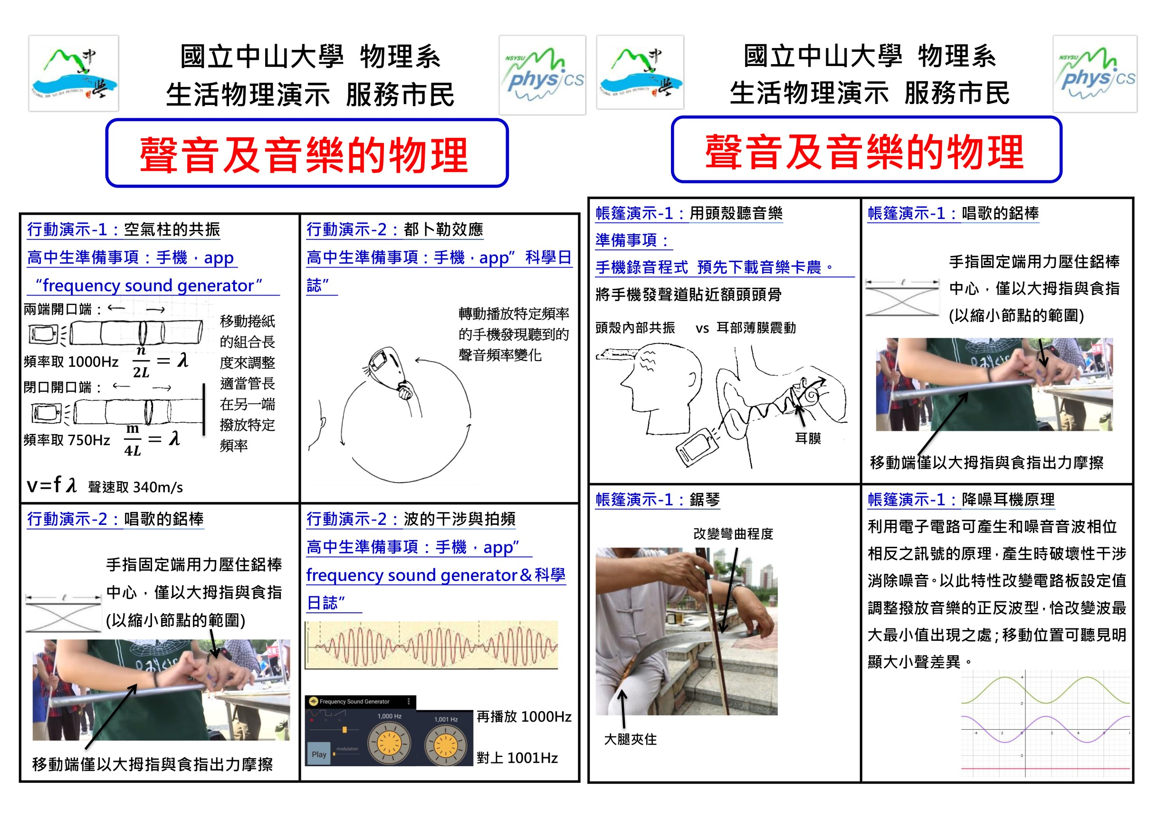

Slide 11
